Slide 1
Dispositivo Para fluorescência Intraoperatória
Renan M. Lovato
Neurocirurgião
Membro da Sociedade Brasileira de Neurocirurgia

Slide 2
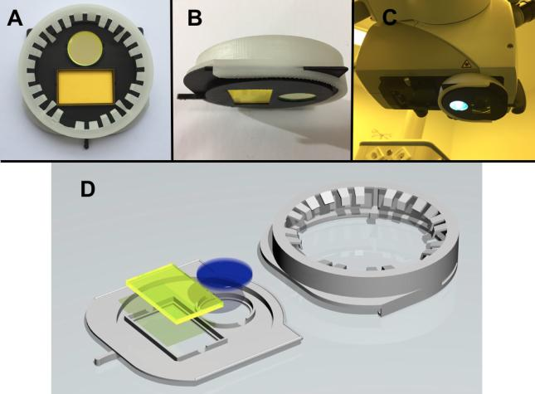
Dispositivo

Slide 3
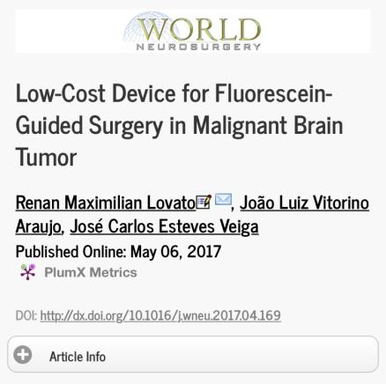
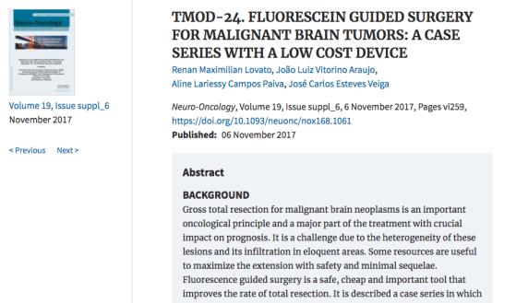
Publicações
Revista World Neurosurgery
Congresso Americano de Neuro Oncologia

Slide 4
Utilidades
Microcirurgia dos tumores cerebrais malignos (gliomas de alto grau e metástases por exemplo).
Angiografia intraoperatória com fluorescência.
Usos iniciais para abscessos cerebrais e para guiar áreas de biópsia.

Slide 5
Opções para Fluorescência nos Tumores Cerebrais
Fluoresceína e 5-ALA.
Microscópios de alto custo e módulo de fluorescência acrescenta valor aproximado de 270 mil reais cada no equipamento.
5-ALA custa aproximadamente 900 Euros na Europa. Não vendido no Brasil
Fluoresceína custa R$ 18,00.

Slide 6
Evidências na Literatura
Stummer, 2006 Lancet Oncology ➔ Aumento consistente no grau de ressecção dos gliomas usando o 5 ALA.
65% de ressecção com auxílio da fluorescência vs 36% sem o uso.

Slide 7
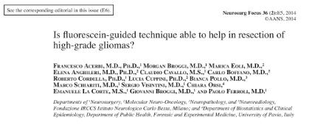
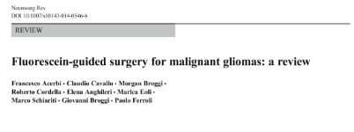
Evidências na Literatura
Trabalhos com Fluoresceína mostram grau de ressecção completa da área de impregnação de contraste em até 80% dos casos.

Slide 8
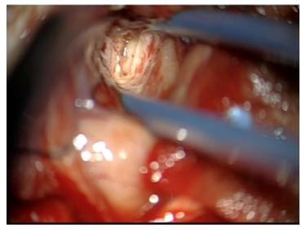
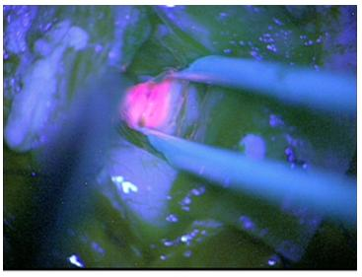
Cirurgia com 5-ALA

Slide 9
Fluoresceína
Droga com ótimo perfil de segurança.
1 reação anafilática a cada 15 mil usos.
Usada amplamente em oftalmologia
Uso na Neurocirurgia Oncológica desde 1948 e na Neurocirurgia Vascular desde década de 1960.
Retorno ao uso após criação de módulos em microscópios modernos.

Slide 10
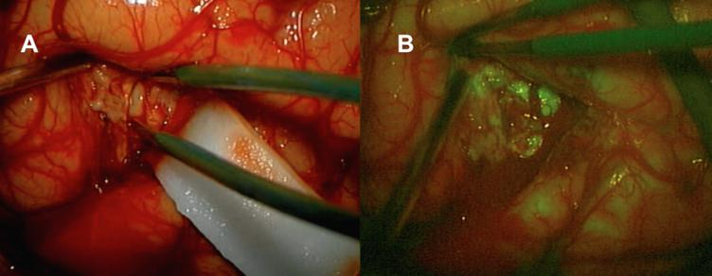
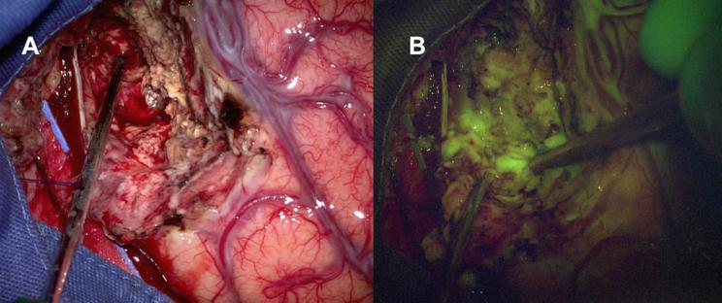
Cirurgia com Fluoresceina
LUZ BRANCA
FLUORESCÊNCIA

Slide 11
Fluoresceína X 5-ALA
Fluoresceína cora quebra de barreira pode ser fator de confusão. No entanto doses mais baixas evitam extravasamento e impregnação em áreas de edema.
5-ALA tem baixa sensibilidade em áreas de baixa fluorescência nas margens do tumor. Alguns estudos mostram que 5-ALA também pode cruzar barreira hematoencefálica.
1) Li, Y., Rey-Dios, R., Roberts, D. W., Valdés, P. a., & Cohen-Gadol, A. a. (2014). Intraoperative Fluorescence-Guided Resection of High-Grade Gliomas: A Comparison of the Present Techniques and Evolution of Future Strategies. World Neurosurgery, (August), 1–11. http://doi.org/10.1016/j.wneu.2013.06.014

Slide 12
Fluoresceína X 5-ALA
Após uso da fluoresceína: urina esverdeada e alteração de cor de mucosas o que pode gerar exames desnecessários por médicos não informados
Após uso do 5-ALA fotoproteção pela alta fototoxicidade. Manter em lugares sem luz forte e sem luz solar por 24 a 48h
5-ALA administrado 3 horas antes da cirurgia, o que pode dificultar o uso pelos horários não previsíveis no CC
1) Li, Y., Rey-Dios, R., Roberts, D. W., Valdés, P. a., & Cohen-Gadol, A. a. (2014). Intraoperative Fluorescence-Guided Resection of High-Grade Gliomas: A Comparison of the Present Techniques and Evolution of Future Strategies. World Neurosurgery, (August), 1–11. http://doi.org/10.1016/j.wneu.2013.06.014

Slide 13
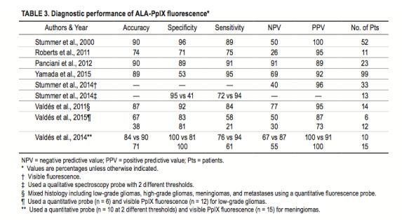
Sensibilidade e Especificidade
5-ALA Sensibilidade de até 95%
Fluoresceina Sensibilidade de até 97%
5-ALA Especificidade de até 100%
Fluoresceina Especificidade de até 100%

Slide 14
Conclusões
Um dos fatores que mais impactam no prognóstico dos pacientes é o grau de ressecção.
Cirurgia tradicional 36% dos pacientes conseguem ser submetidos a ressecção macroscópica total
Cirurgia Guiada por Fluorescência esse número sobe para até 80%.
Dispositivo com custo mais baixo permite realização do procedimento dentro da realidade da saúde no Brasil.
Medicamento utilizado também tem custo baixo e bom perfil de segurança.

Slide 15
Uso na Neurocirurgia Vascular (Videoangiografia Intraoperatória)

Slide 16
Angiografia Intraoperatória com Fluoresceína
Substitui o uso da Indocianina Verde (ICG).
Comparado com ICG: melhor visualização de vasos pequenos (artérias perfurantes) e campo cirúrgico profundo.
ICG é melhor apra visualização de vasos de calibre maior.
Aneurismas: confirma exclusão do aneurisma e manutenção da patência dos vasos envolvidos (evitar isquemia cerebral).
Malformações Arteriovenosas: ajuda no planejamento da cirurgia para confirmar artérias nutridoras e veias de drenagem

Slide 17
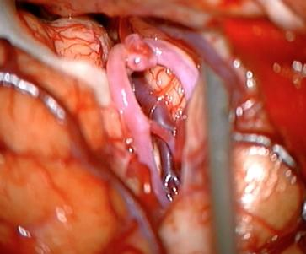
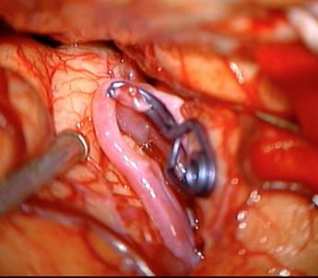
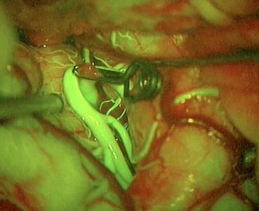
Aneurisma de Artéria Cerebral Média Direita
Aneurisma Antes da Clipagem
Aneurisma Após Clipagem
Angiografia com Fluorescência

